Slide 1
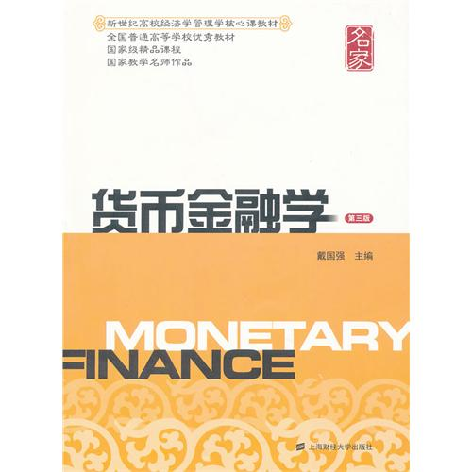
货币银行学
货币和货币制度
Chapter 2

Slide 2
货币银行学
第二章 货币与货币制度
教学目的与要求
掌握各种货币形态的特点，重点掌握信用货币与电子货币的关系
要求掌握马克思主义关于货币职能的理论，比较足值货币和现代信用货币在贮藏职能上的差别。
要求能具体分析马克思的货币本质理论和西方经济学中货币定义的区别和联系。
掌握现代信用货币计量的基本原理。
掌握货币制度的构成要素和货币制度的演变历史。
重点掌握纸币本位制的特征，正确理解目前我国“一国三币”的特征和必要性。

Slide 3
货币银行学
第二章 货币与货币制度
教学目的与要求
★重点内容：
理解货币的职能，掌握货币计量的方法、理解货币制度的构成以及货币制度的演进
★主要难点：货币职能、货币计量、货币制度

Slide 4
第二章 货币与货币制度
结构安排
货币形态的演进和发展
货币职能
货币演进与货币职能
货币的本质
货币本质与货币计量
西方经济学有关货币的观点
货币与货币制度
现代货币的计量
货币制度及其构成要素
货币制度的概念和形成
货币制度的演变
货币制度构成
各种货币制度

Slide 5

货币银行学
第二章 货币与货币制度
第二章 货币与货币制度
第一节 货币的演进与货币职能
第二节 货币本质与货币计量
第三节 货币制度及其构成要素
第四节 货币制度的演变

Slide 6

货币银行学
第二章 货币与货币制度
第一节货币的演进与货币职能
第一节货币的演进与货币职能
一、货币形态的演进和发展
二、货币职能

Slide 7
货币银行学
第二章 货币与货币制度
第一节货币的演进与货币职能
一、货币形态的演进和发展
足值货币
表征货币
信用货币
电子货币

Slide 8



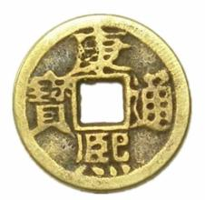
货币银行学
第二章 货币与货币制度
第一节货币的演进与货币职能
足值货币
1.足值货币的形态发展
2.足值货币的基本特征
（1）货币是具有内在价值的商品
（2）可以同一切商品交换
（3）本身含有否定自身的基因
商品货币
金属货币

Slide 9
货币银行学
第二章 货币与货币制度
第一节货币的演进与货币职能
表征货币
1.表征货币是指足值货币的代表物，包括银行券、辅币等执行货币基本职能的货币形态。
2.银行券的基本特征
（1）他是可以随时兑换的货币，代替贵金属流通中。
（2）他的发行必须由黄金和信用作为保证。
（3）早期各家银行在保证银行券随时兑换金币、银币的前提下都可以发行银行券。

Slide 10
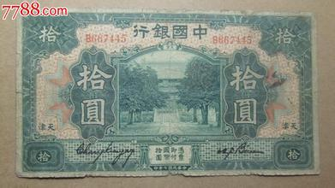
银行券

Slide 11
货币银行学
第二章 货币与货币制度
第一节货币的演进与货币职能
信用货币
1.信用货币是以信用作为保证、通过一定信用程序发行、充当流通手段和支付手段的货币形态。
2.信用货币的形式： 现金、存款、短期债券、银行承兑汇票等
3.信用货币的基本特征
（1）只是货币符号，不具有内在价值。
（2）是债务货币。
（3）具有强制特征。
（4）国家通过控制和管理货币流通实施货币政策。

Slide 12

货币银行学
第二章 货币与货币制度
第一节货币的演进与货币职能
电子货币
电子货币是信用货币与电脑、现代通讯技术相结合的一种最新货币形态，通过计算机运用电磁信号对信用货币实施储存、转帐、购买和支付，比纸币、支票更快速、方便、安全、节约。

Slide 13
数字货币
数字货币简称为DIGICCY，是英文的“Digital Currency”（数字货币）的缩写。
数字金币
  数字黄金货币是一种实物货币形式，它的存款以黄金而不是法定货币为单位，以黄金量为单位。
密码货币
  不依托任何实物，使用密码算法的数字货币
  比特币（BitCoin）

Slide 14
比特币
2009年，不受央行和任何金融机构控制的比特币诞生。
比特币是一种“电子货币”，由计算机生成的一串串复杂代码组成，新比特币通过预设的程序制造。
随着比特币总量的增加，新币制造的速度减慢，直到2140年达到2100万个的总量上限，被挖出的比特币总量已经超过1200万个。

Slide 15
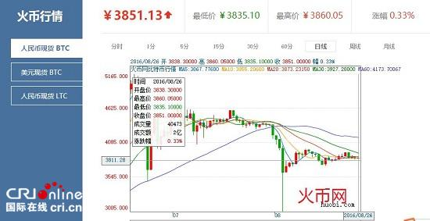
比特币行情

Slide 16
货币银行学
第二章 货币与货币制度
第一节货币的演进与货币职能
中国的货币文化
中国的货币史有3500多年
中国的先秦时期，牲畜、兽皮、珠玉、贝、布帛及金属都充当过货币
中国是世界上以铜铸币最早的国家，公元前1500年，商代已有铜贝币
公元前800年，春秋初期已有青铜铸造的布币和刀币
诗经《氓》：“ 氓之蚩蚩，抱布贸丝，匪来贸丝，来即我谋”
公元前119年（汉武帝元狩四年）有鹿皮币；
公元1023年（宋仁宗天圣元年）建交子务，发行纸币交子

Slide 17
中国的货币文化
明、请，银本位
1935年，法币改革
参考文献
  管汉晖,《浮动本位兑换、双重汇率与中国经济》，《经济研究》，2008年第8期，第113-123页。
  管汉晖、陈博凯，《货币的非国家化：汉代中国的经历》，《经济学季刊》，2015年7月，第 1497-1519页。
  David Graeber，《债：第一个5000年》

Slide 18
货币银行学
第二章 货币与货币制度
第一节货币的演进与货币职能
二、货币职能
价值尺度
货币职能
流通手段
贮藏手段
支付手段
世界货币

Slide 19
货币银行学
第二章 货币与货币制度
第二节 货币本质与货币计量
第二节 货币本质与货币计量
一、货币的本质
二、西方经济学中有关货币的观点
三、现代货币的计量

Slide 20

货币银行学
第二章 货币与货币制度
第二节 货币本质与货币计量
一、货币的本质
1.货币是商品
2.货币是一般等价物
3.货币是固定充当一般等价物的商品
4.货币是生产关系的反映

Slide 21
韦森：记账货币，理解货币本质的一把钥匙
货币的性质（character）是从它与记账货币的关系中得出来的，因为债务和价格首先必须用记账货币来表示。”（Keynes，1930，p.3）

Slide 22
韦森：货币的本质决定了你手上的钱是什么
雅浦岛上的石轮“费币”
货币概念的核心是信用（credit）
可转让的债或可转让的信用，是对货币本身最深层的理解

Slide 23
货币银行学
第二章 货币与货币制度
第二节 货币本质与货币计量
二、西方经济学中有关货币的观点
货币国定论
货币金属论
货币
货币数量论
货币名目论

Slide 24
货币银行学
第二章 货币与货币制度
第二节 货币本质与货币计量
三、现代货币的计量
广义货币M2 = M1 + 定期存款 + 储蓄存款
狭义货币M1 = M0 + 活期存款
现钞M0

Slide 25
货币银行学
第二章 货币与货币制度
第二节 货币本质与货币计量
货币层次划分
1.理论划分：
M₁ =通货M₀+银行体系的活期存款
M₂=M₁+商业银行的定期存款和储蓄存款
M₃=M₂+其他金融机构的储蓄存款和定期存款
M₄=M₃+其他短期流动资产
2.我国：在1994年12月28日颁布的《中国人民银行货币供应量统计和公布暂行办法》中，根据当时的实际情况，将我国货币供应量划分为M₀、M₁、M₂等几个层次，各层次所涵盖的内容如下：
M₀＝流通中的现金
M₁＝M₀＋单位活期存款＋个人持有的信用卡存款
M₂＝M₁＋居民储蓄存款（包括活期储蓄和定期储蓄）＋单位定期存款＋其它存款
3.国际：货币供应量统计口径：
M₀：现金，流通中现金；
M₁：狭义货币，M₀+可转让本币存款和在国内可直接支付的外币存款；
M₂：狭义货币和准货币，M₁+一定期限内的（三个月到一年之间）单位定期存款和储蓄存款+外汇存款+CD
M₃：广义货币，M₂+外汇定期存款+商业票据+互助金存款+旅行支票。

Slide 26
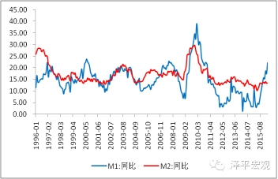
货币银行学
第二章 货币与货币制度
第二节 货币本质与货币计量
中国的货币供应增长情况(%)

Slide 27
货币银行学
第二章 货币与货币制度
第三节货币制度及其构成要素
第三节货币制度及其构成要素
一、货币制度的概念和形成
二、货币制度的构成

Slide 28
货币银行学
第二章 货币与货币制度
第三节货币制度及其构成要素
一、货币制度的概念和形成
1.货币制度概念
货币制度又称“货币本位制度”，是指一个国家或地区以法律形式确定的货币流通结构及其组织形式。
2.货币制度形成：
货币制度最早是伴随着国家统一铸造铸币开始 的。在资本主义社会形成统一的、定型的货币制 度，促进了资本主义经济的发展，也促进了资本 主义信用事业的发展

Slide 29
货币银行学
第二章 货币与货币制度
第三节货币制度及其构成要素
二、货币制度的构成
货币材料
的确定
货币名称、
单位和
价格标准
本位币、
辅币及
偿付能力
发行保证
制度

Slide 30
货币银行学
第二章 货币与货币制度
第三节货币制度及其构成要素
货币材料的确定
在金属货币流通下，用何种金属铸造本位币，就称之为什么本位制度，如金本位、银本位、金银复本位。
在信用货币流通下，普遍实行纸币本位制。

Slide 31
货币银行学
第二章 货币与货币制度
第三节货币制度及其构成要素
货币名称、单位和价格标准
1.货币名称通常以习惯形成，如“英镑”、“美元”、“人民币”。
2. 货币单位，如中国的元、角、分 。
3.在金属货币流通条件下，价格标准是铸造单位货币的法定含金量。在纸币本位制度下，货币不再规定含金量，货币单位与价格标准融为一体，货币的价格标准即是货币单位及其划分的等份。

Slide 32
货币银行学
第二章 货币与货币制度
第三节货币制度及其构成要素
本位币、辅币及偿付能力
本位币是一个国家的基本通货和法定的计价结算货币。
在金属货币制度下，本位币可以自由铸造。
在纸币制度下，本位币由国家垄断发行。
本位币具有无限法偿力
辅币是本位币以下的小额通货，供小额周转使用，通常用贱金属铸造。各国货币制度一般规定辅币限制铸造。辅币只具有有限法偿力

Slide 33

货币银行学
第二章 货币与货币制度
第三节货币制度及其构成要素
发行保证制度
也称发行准备制度，通常以货币金属作为发行信用货币的保证。1973年以后，各国都取消了货币发行保证制度。

Slide 34
货币银行学
第二章 货币与货币制度
第四节 货币制度的演变
第四节 货币制度的演变
一、银本位
二、金银复本位
三、金本位制
四、纸币本位制
五、地区货币制度和跨国货币制度

Slide 35
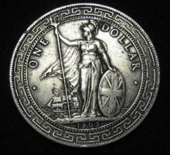
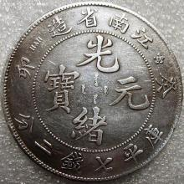
货币银行学
第二章 货币与货币制度
第四节 货币制度的演变
一、银本位
以白银作为本位币币材的货币制度。
包括银两本位和银币本位。

Slide 36
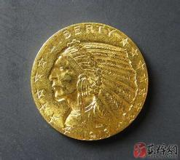
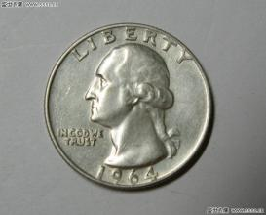
货币银行学
第二章 货币与货币制度
第四节 货币制度的演变
二、金银复本位
以金、银两种金属位币财，同时铸造金银两种本位币，并在统一市场流通。
包括平行本位币和双本位币。

Slide 37
平行本位币
金币、银币之间国家不规定比价，按各自所包含的金和银的实际价值流通。
金、银都是本位币，两者都具有无限法偿资格，都可自由铸造、熔化。金币、银币交换比率完全由市场决定，不受人为管制。
缺点：1，市场存在双重价格：金价格与银价格，易造成物价混乱和债务紊乱；2，随国际金银比价变化，平行本位制极不稳定，在金本位和银本位间变幻不定。

Slide 38
双本位币
国家规定金币和银币的比价，两种货币按法定的比价流通
  1717年英国立法规定1个基尼金币等同于21个先令银币等值，既金银间价格比为15.2∶1。
  1792年，美国颁布铸币法案，采用双本位制，一美元折合371.25格令(24.057克）纯银或24.75格令（1.6038克）纯金。
格雷欣法则
  劣币驱逐良币

Slide 39
货币银行学
第二章 货币与货币制度
第四节 货币制度的演变
格雷欣法则
即劣币驱逐良币的规律 。在金属货币流通条件下，如果在同一地区同时流通两种货币，则实际价值相对低的劣币会把实际价值相对高的良币排挤出流通
假设：在双本位制下：
市场比价：金：银＝１：８
法定比价 金：银＝１：１０
1000
银币
1000
白银
100金币
125
金币
125
黄金

Slide 40
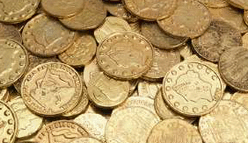
货币银行学
第二章 货币与货币制度
第四节 货币制度的演变
三、金本位制
1.金币本位制
2.金块本位制
3.金汇兑本位制

Slide 41
日本金本位
日本在江户时代的货币制度是金银复本位制,开国后因金币外流和墨西哥银元(鹰洋)流入,所行实乃银本位制。
1871年明治制定《新货币条例》,规定采用金本位制,缺少黄金储备2亿日元。
甲午惨败，中国被迫签署《马关条约》，日本达3.6486亿日元的巨额赔款
1897年3月日本制定了新货币法,确立了金本位制,同年10月1日开始实施。

Slide 42

货币银行学
第二章 货币与货币制度
第四节 货币制度的演变
四、纸币本位制
1973年末，布雷顿森林体系崩溃，各国实行不兑现的纸币本位制。纸币是国家强制发行和流通的不能兑现的货币符号。纸币是因流通才有价值，它不能退出流通，不能兑现，一般也不能超越国界流通。

Slide 43

货币银行学
第二章 货币与货币制度
第四节 货币制度的演变
五、地区货币制度和跨国货币制度
1.一国两制 的地区货币制度
2.跨国货币制度和欧元

Slide 44
货币银行学
第二章 货币与货币制度
第四节 货币制度的演变
一国两制 的地区货币制度
1997年和1998年，香港和澳门相继回归中华人民共和国后，出现了人民币、港币、澳元 “一国三币”的特有历史现象。由于这三种货币是在不同的地区流通，所以不会产生“格雷欣法则”效应 。
一国三币
港元
澳元
人民币

Slide 45
货币银行 学
第二章 货币与货币制度
第四节 货币制度的演变
跨国货币制度和欧元
1999年元月 1 日，欧元启动，欧元成为欧共体十一 国。
2001年1月1日，希腊加入。2007年1月1日，斯洛文尼亚。
2008年1月1日，马耳他和塞浦路斯（不包括北塞浦路斯）。2009年1月1日，斯洛伐克。2011年1月1日，爱沙尼亚。2014年1月1日，拉脱维亚。2015年1月1日，立陶宛。

Slide 46
欧债危机
随着2010年以来希腊等国的债务危机的爆发,也有人对欧元区的货币制度提出了不同的看法，甚至有人认为如果不解决欧元区的结构性矛盾，欧元区可能会因内在的制度性缺陷而走向“分崩“。

Slide 47
货币银行学
第二章 货币与货币制度
本章结束，谢谢观看

